Slide 1
Lendva
Lendva, szlovénia észak-keleti részén található város

Slide 2
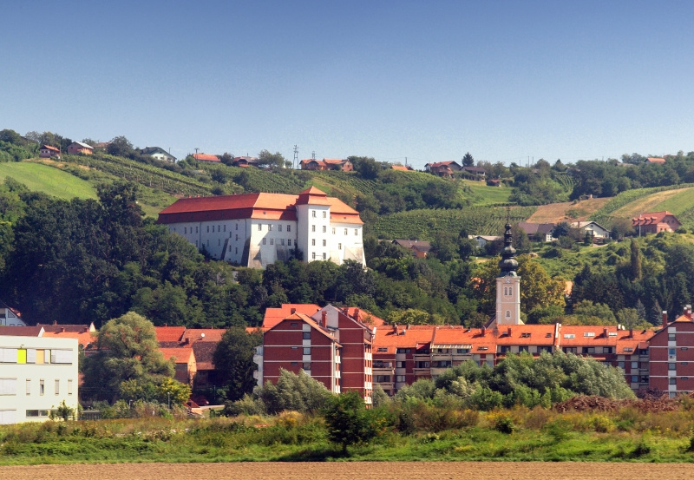
Közigazgatás
Ország | Szlovénia
Statisztikai régió | Pomurska
Község | Lendva
Rang | város
Alapítás éve | 860
Polgármester | Magyar Janez
Irányítószám | 9220
Körzethívószám | 02
Rendszám területkód | MS

Slide 3
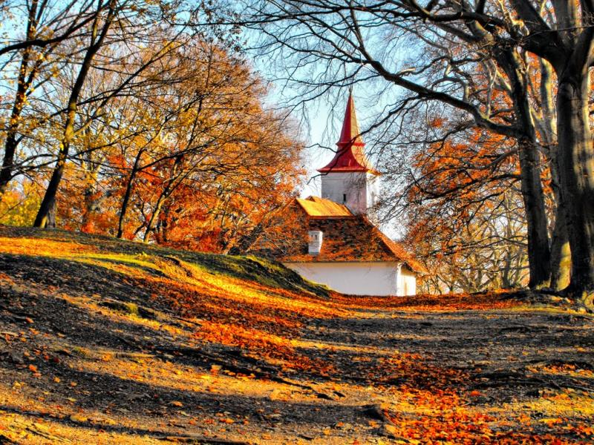
lendva
Lendva város a Pomurska régióban található Muravidék és szlovéniai magyarok központi települése.

Slide 4
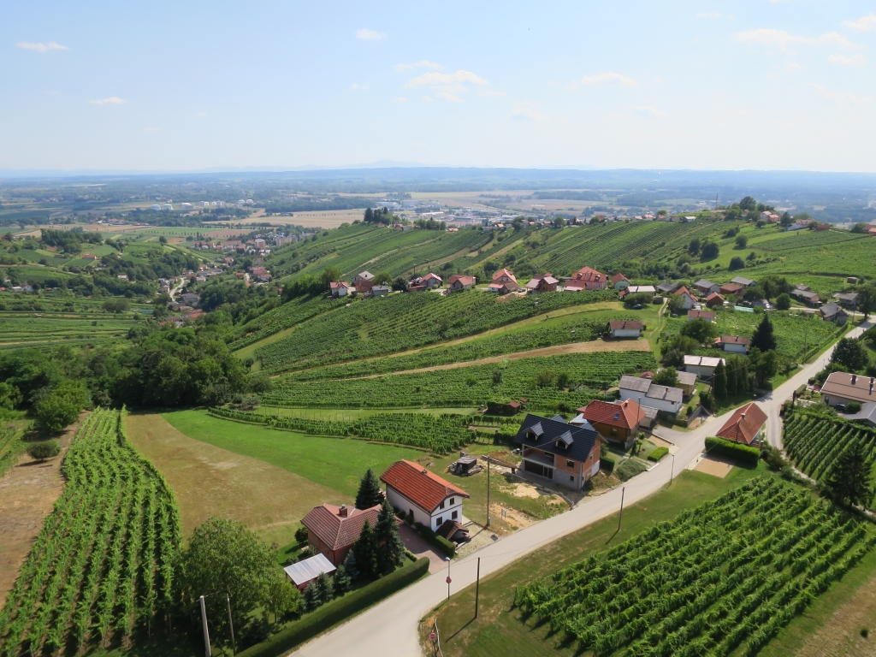
népesség
Teljes népesség: 2954 fő
Népsűrűség:93 fő/km²

Slide 5
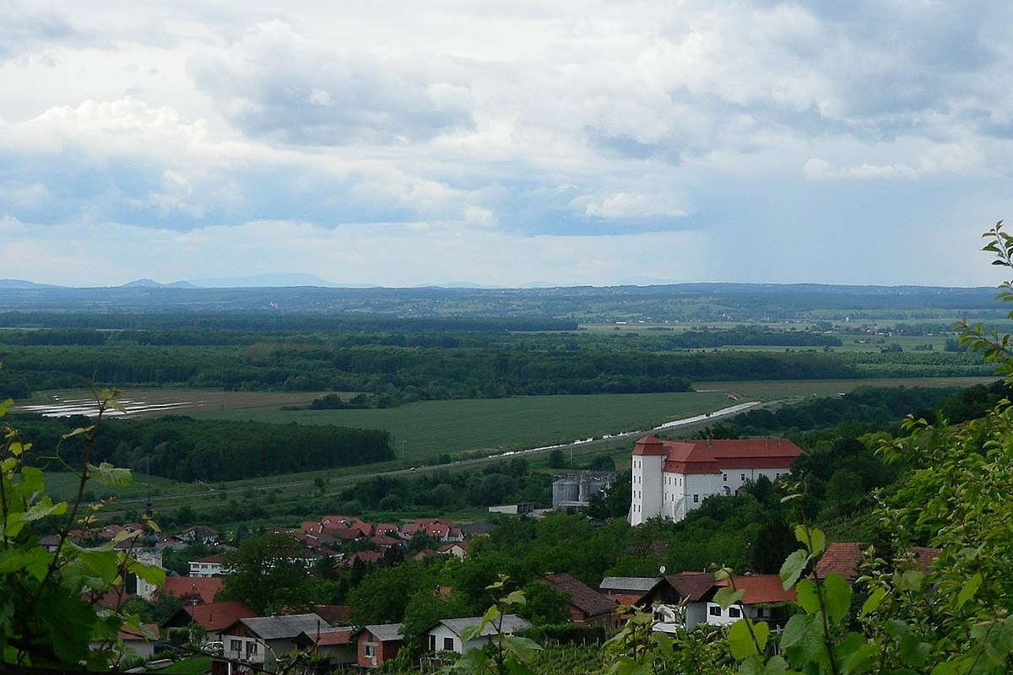
Lendvai történelme
Jugoszlávia felbomlásával 1991-ben a független Szlovénia része lett. 2002-ben 11 151 lakosából 5653 szlovénnek, 3917 magyarnak, 86 cigánynak vallotta magát.

Slide 6
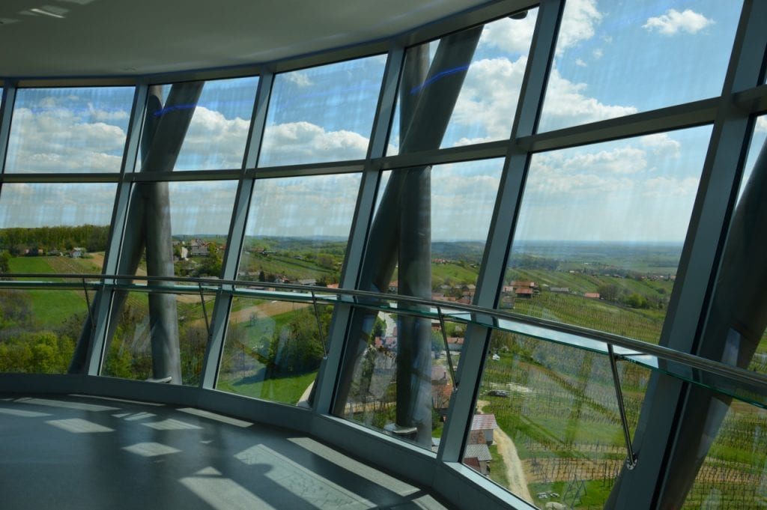
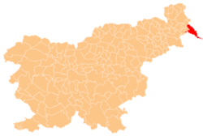
Lendva földrajzi helyzete
Lendva elhelyezkedése szlovéniába
Kilátás a vinarium kilátóból

Slide 7
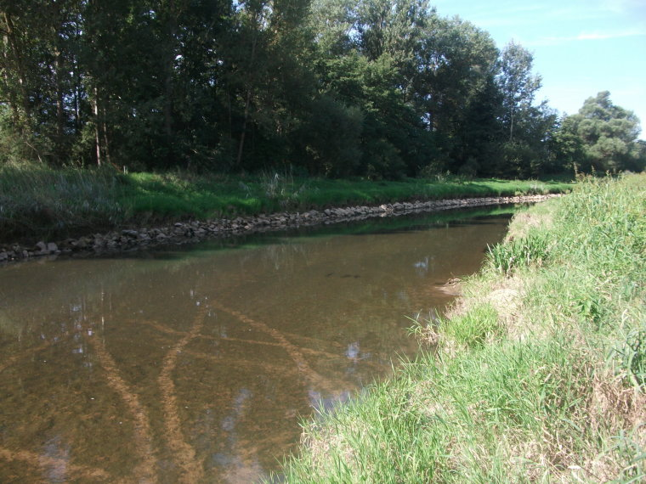
Lendvai-patak
A település nevét a folyóról kapta amelynek a szláv Lendava (=ugar, parlag) főnévből származik

Slide 8
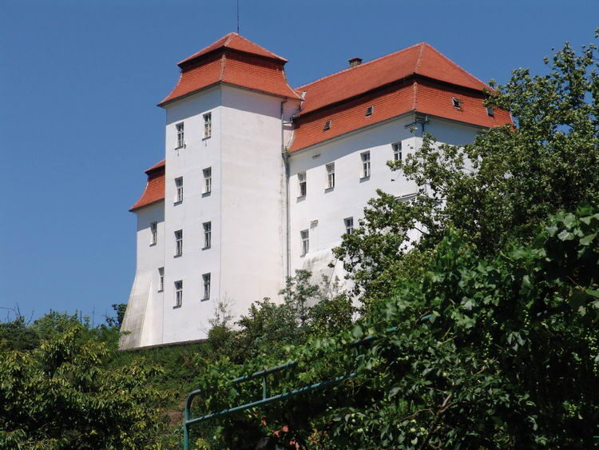
A lendvai vár
A Lendvai vár számos képpel, digitális videókkal, műemlékekkel csalogatja látogatóit.

Slide 9
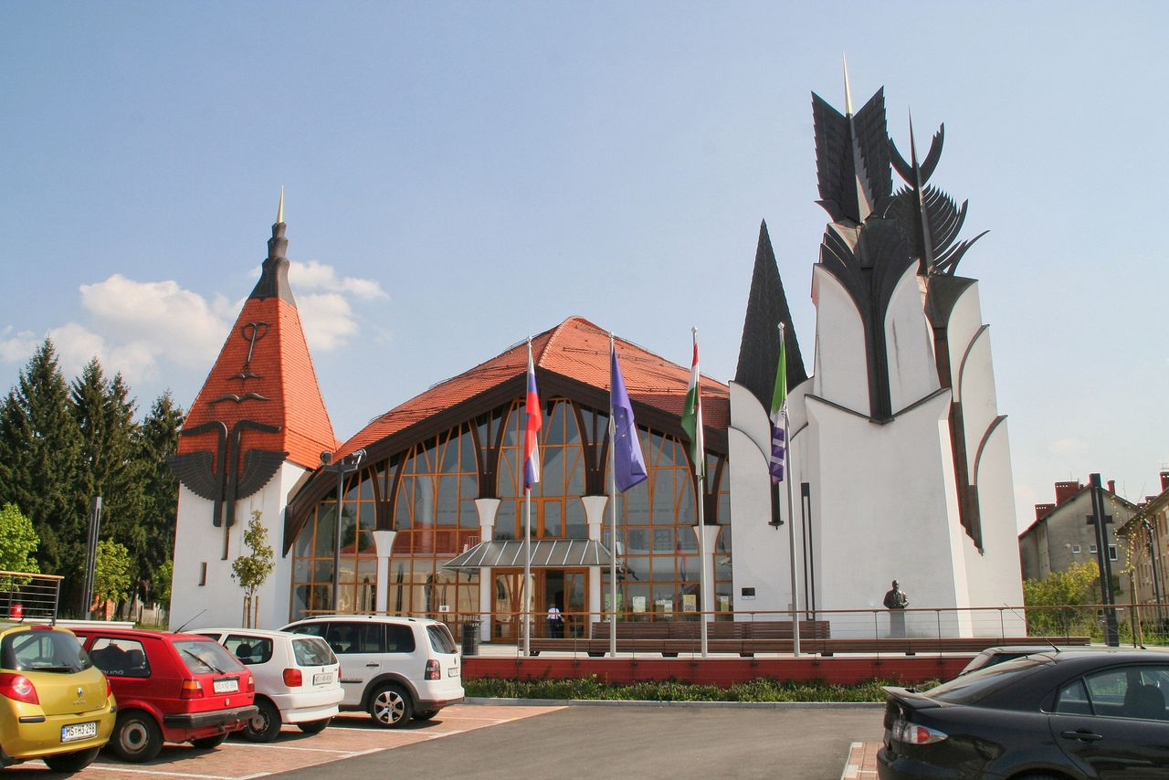
Lendvai kultúr központ
Lendva, Szlovénia kulturális fővárosa.

Slide 10
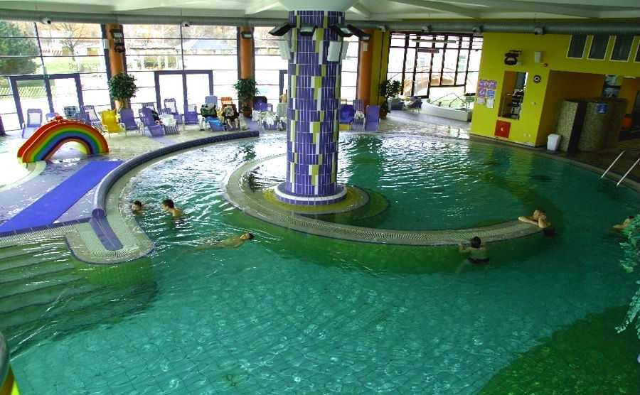
Terme Lendava
A Terme Lendava Lendva központjában található gyógyfürdő.

Slide 11
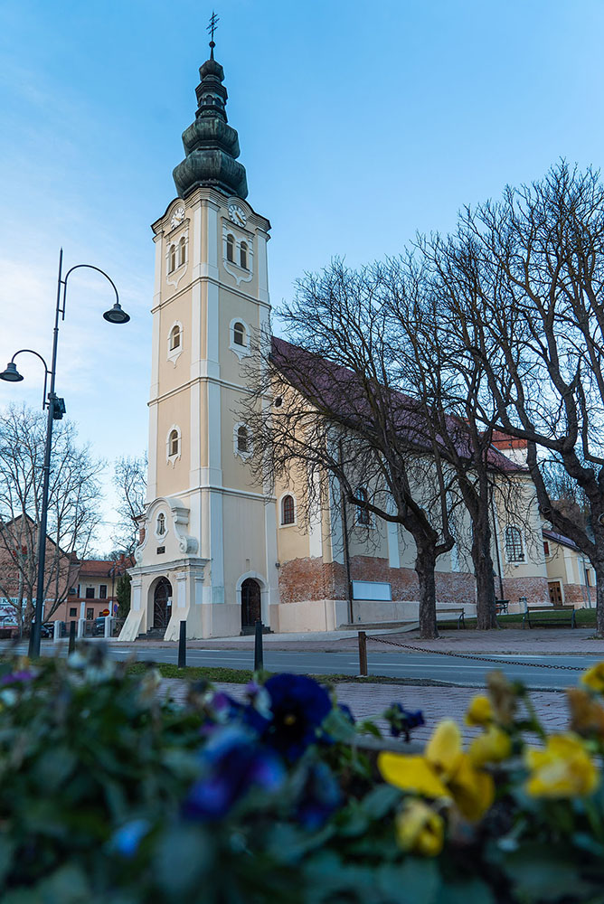
Templom -tér
A Templom téren található a Lendvai templom amely mellett a Szent István-szobrot is megtekinthetjük.

